Slide 1
动起来，拜拜亚健康
薛家实验小学

Slide 2
01.神曲之巅“科目三”

Slide 3
神曲之巅“科目三”
1.问卷调查：关于全校学生日常运动及生活习惯的调查
2.查阅资料：了解科目三的由来以及受欢迎的原因
了解科目三是否适合小学生跳
3.采访调查：采访医生，了解哪些动作不适合小学生
采访体育老师，哪些动作能促进儿童骨骼生长
采访音乐老师，哪些动作小学生较容易掌握

Slide 4
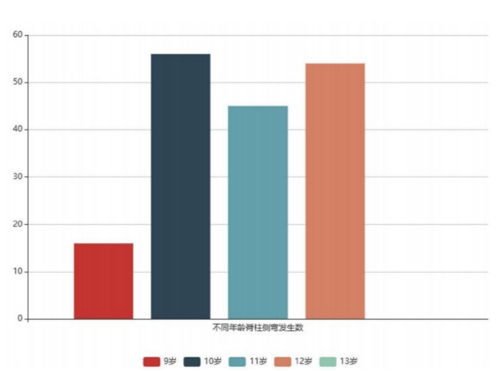
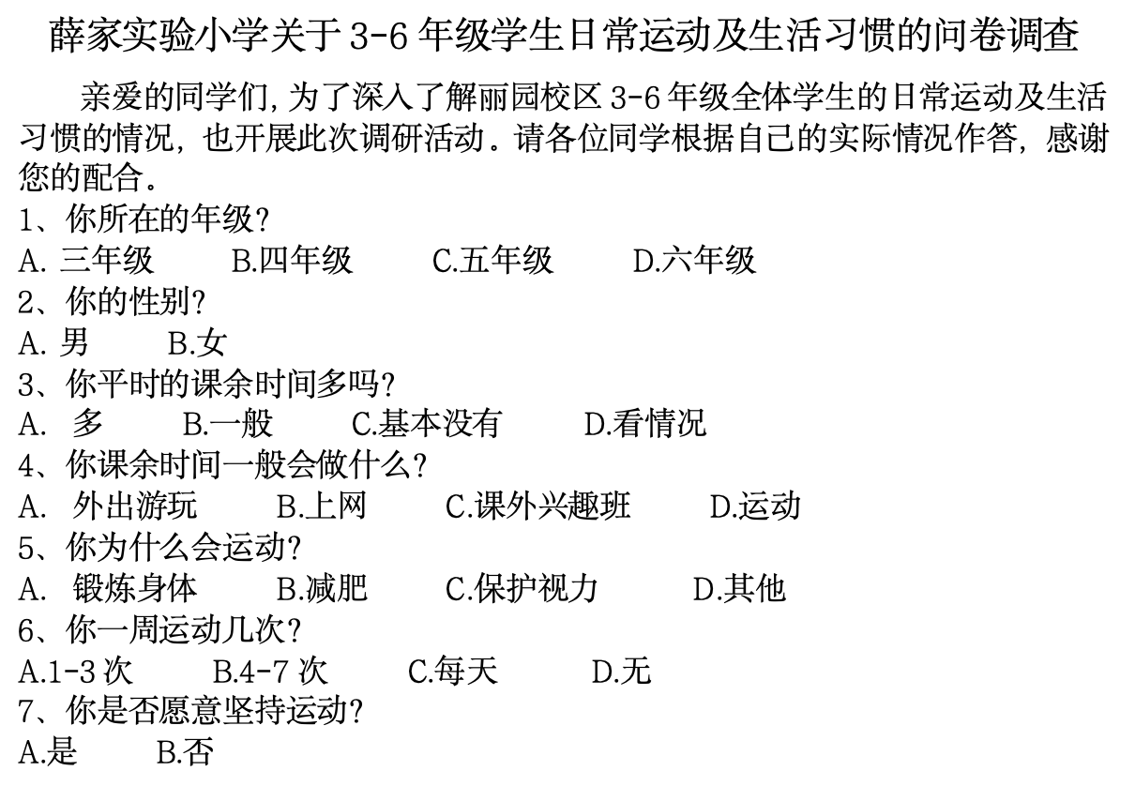

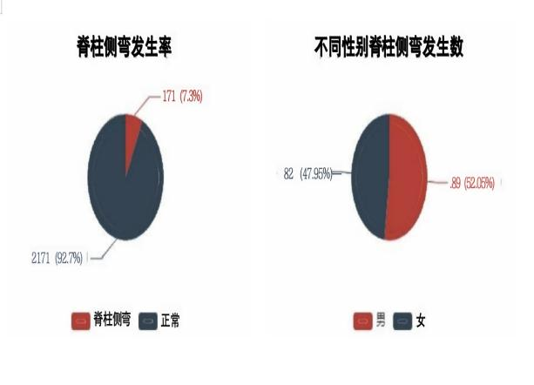
神曲之巅“科目三”
问卷调查：关于全校学生日常运动及生活习惯的调查

Slide 5
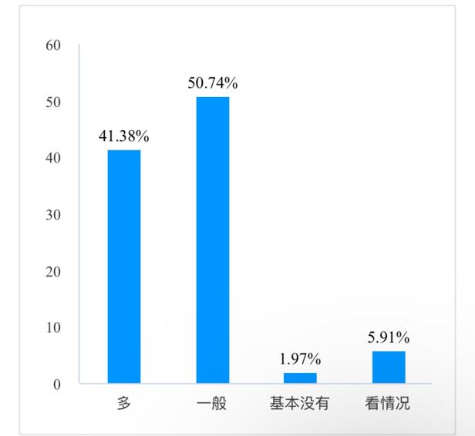
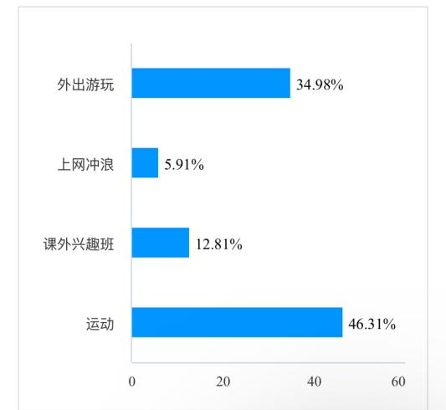
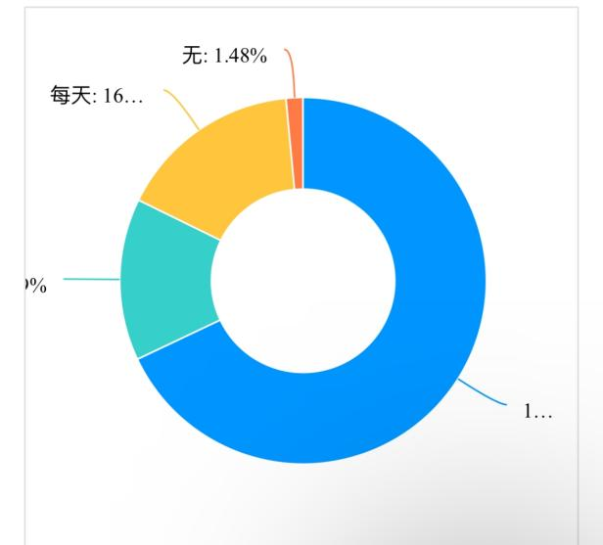
神曲之巅“科目三”
问卷调查：关于全校学生日常运动及生活习惯的调查
在我们学校，绝大多数同学参加运动的意愿还是比较强烈的，对于运动带来的好处大家多少是有了解的。
在我们学校，虽然很多同学们都积极愿意加入运动的队伍，可是由于自我可支配的时间及权利较少，所以能完全投入到每日的运动时间少之又少。
在我们学校，男生比女生参加运动的人数多，这也是为什么女生近视率比男生高的原因之一。

Slide 6
神曲之巅“科目三”
问卷调查：关于全校学生日常运动及生活习惯的调查
体育运动锻炼是获得绝大多数同学的支持的，但为什么学校的大课间活动以及跑操活动会有很多同学以各种理由逃避参与呢？
我们分组询问了几个同学发现大家给出的理由都很相似，因为老旧单一的活动版本让他们失去了活动的兴趣。

Slide 7
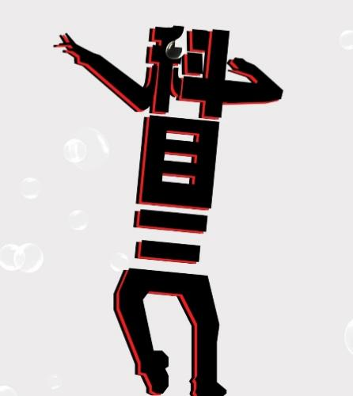
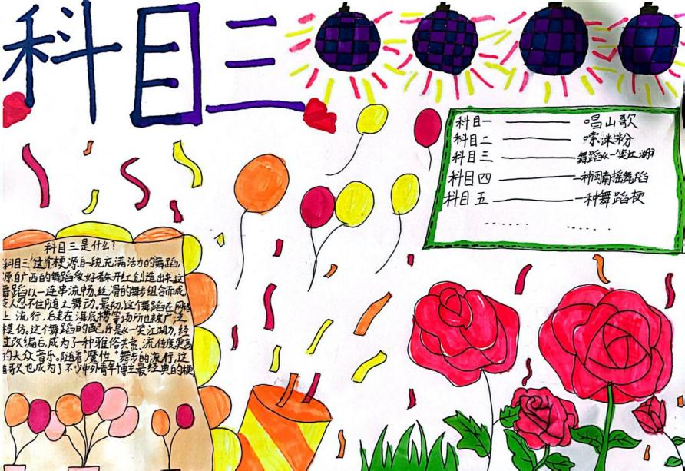
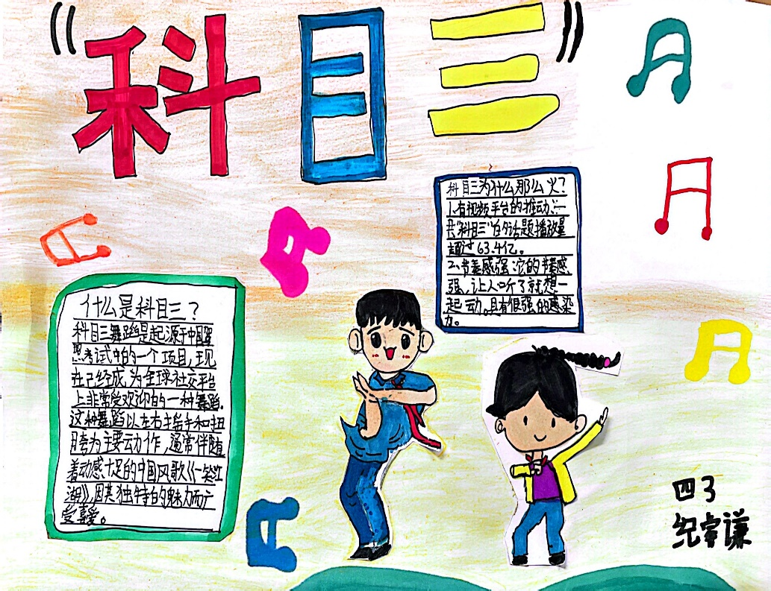
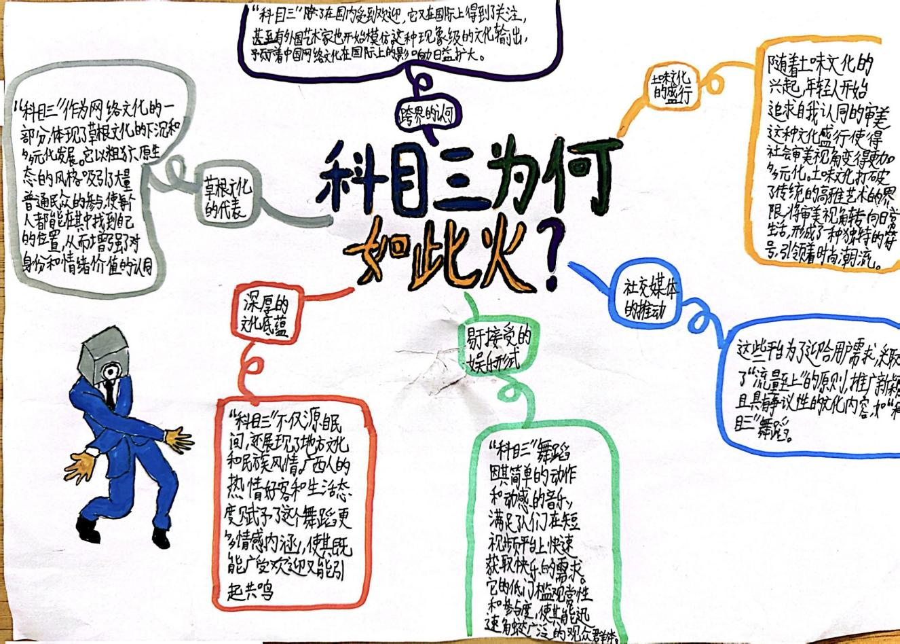
神曲之巅“科目三”
查阅资料：了解科目三的由来
舞蹈动作
社交活动
文化现象

Slide 8
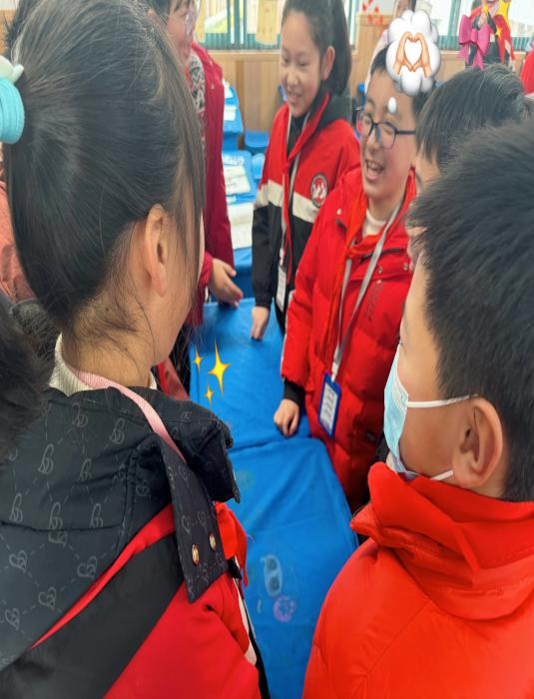
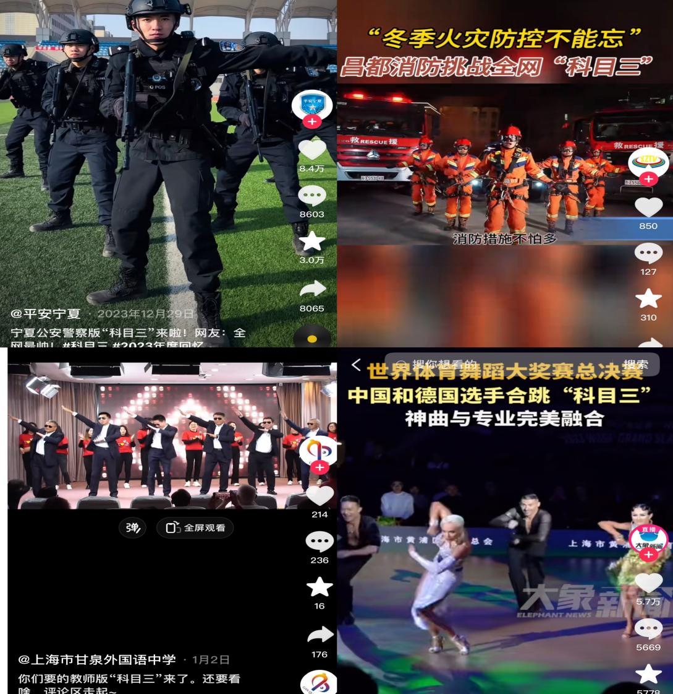
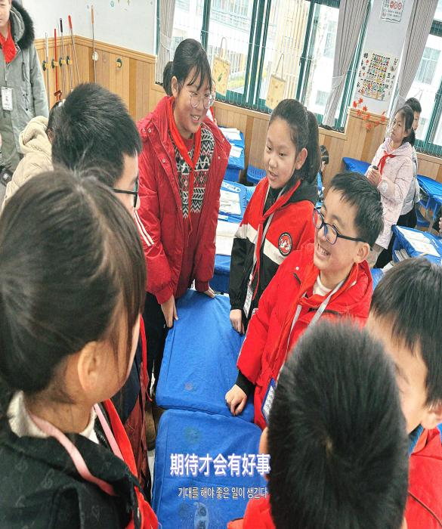
神曲之巅“科目三”
查阅资料：了解科目三受欢迎的原因。
随着深入的调查研究，我们发现科目三越发的火爆，不仅各行各业、各地域掀起学习风潮，就连今年的春节联欢晚会也纷纷把科目三搬上了舞台，以主流媒体的影响力传播给广大人民群众。

Slide 9
神曲之巅“科目三”
查找资料：了解科目三受欢迎的原因
看到如此火爆的科目三，
我们研究小组开始深思，为何如此火爆？

Slide 10
神曲之巅“科目三”
查找资料：了解科目三受欢迎的原因
“科目三”的有趣，主要表现在以下几个方面：年轻态的风格、参与式文化的基调、快乐的主题。
无论是“听着音响摇起来，这就是属于我的舞台”，还是“只要小伙精神在，到哪都是实力派”，这些口号，都透露着一种乐观情绪，而这种乐观正是当下人们所需要的。

Slide 11
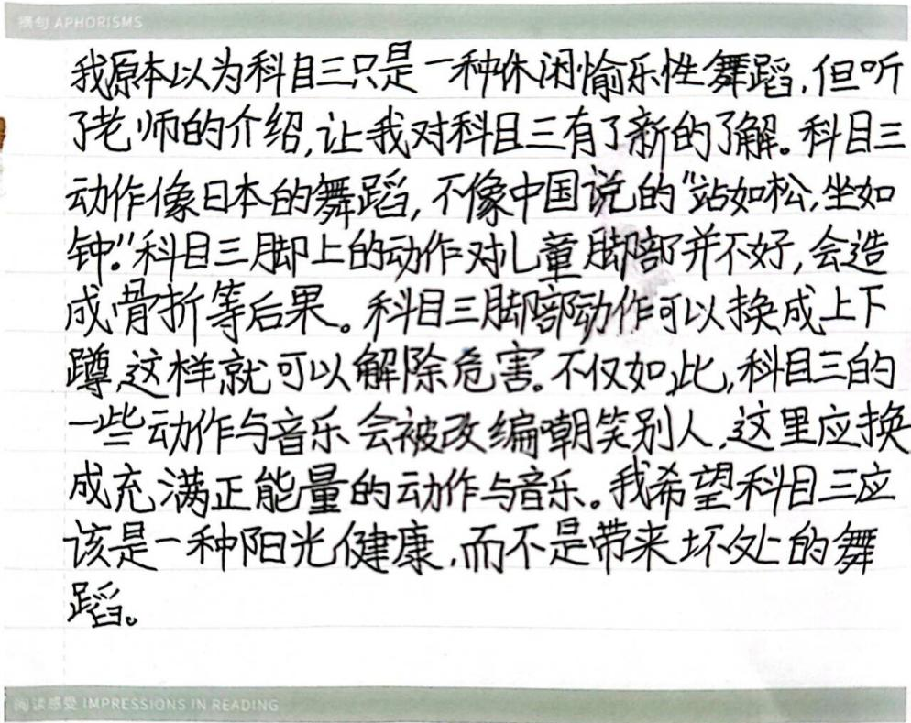
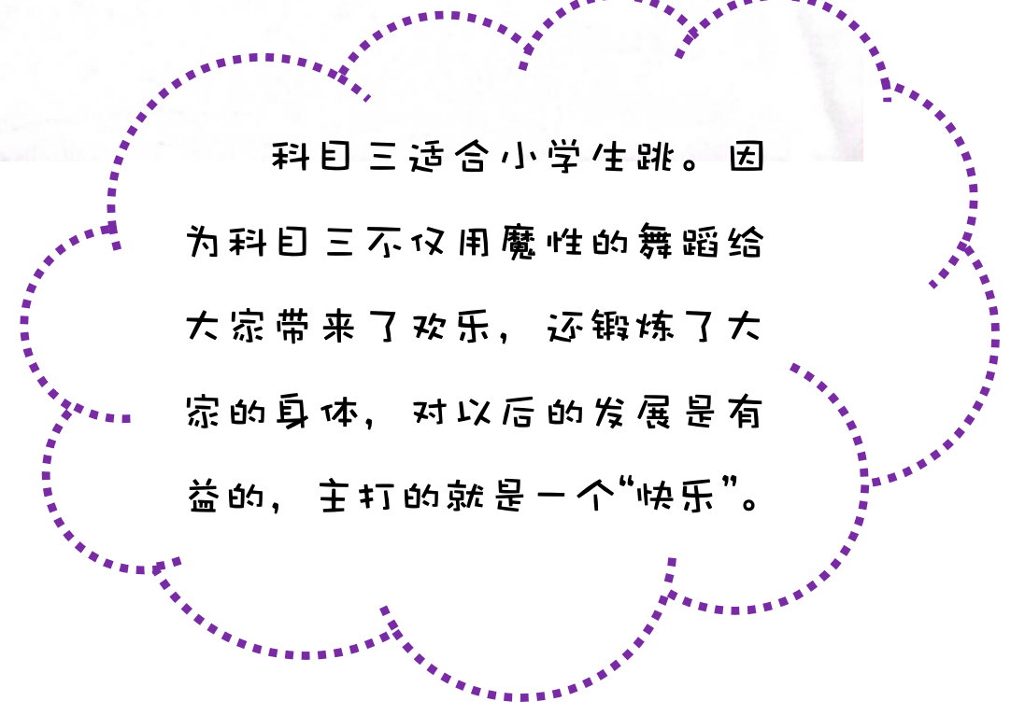
神曲之巅“科目三”
查找资料：探究科目三是否适合小学生跳

Slide 12
神曲之巅“科目三”
现场采访
为更深入的了解科目三，我们陆续采访了医生、体育老师、音乐老师，向他们询问适合我们的健身操和音乐。

Slide 13
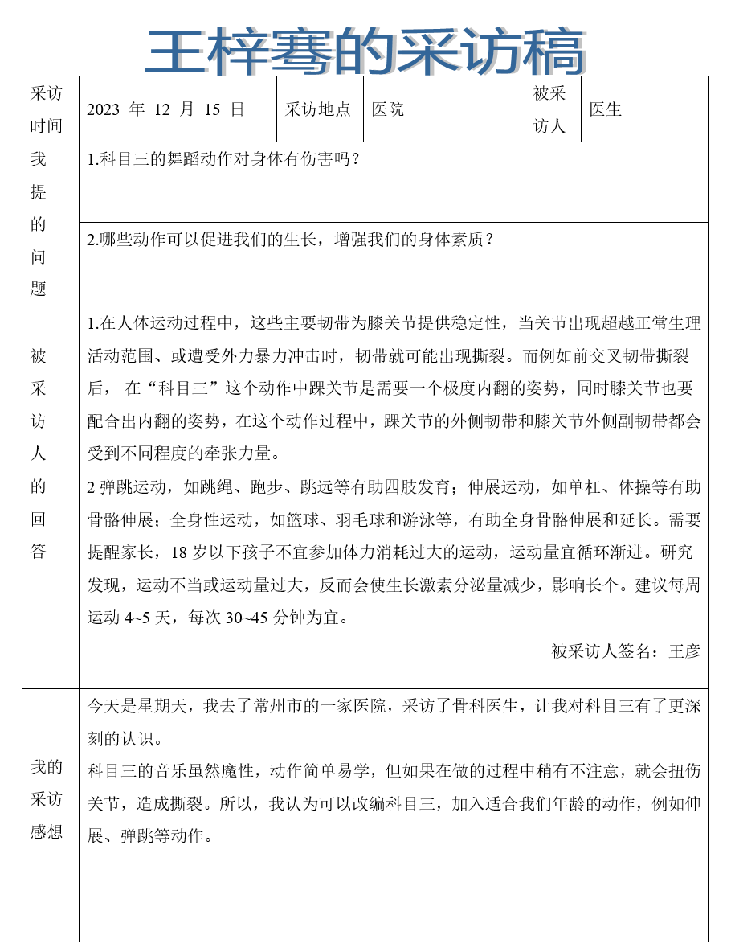
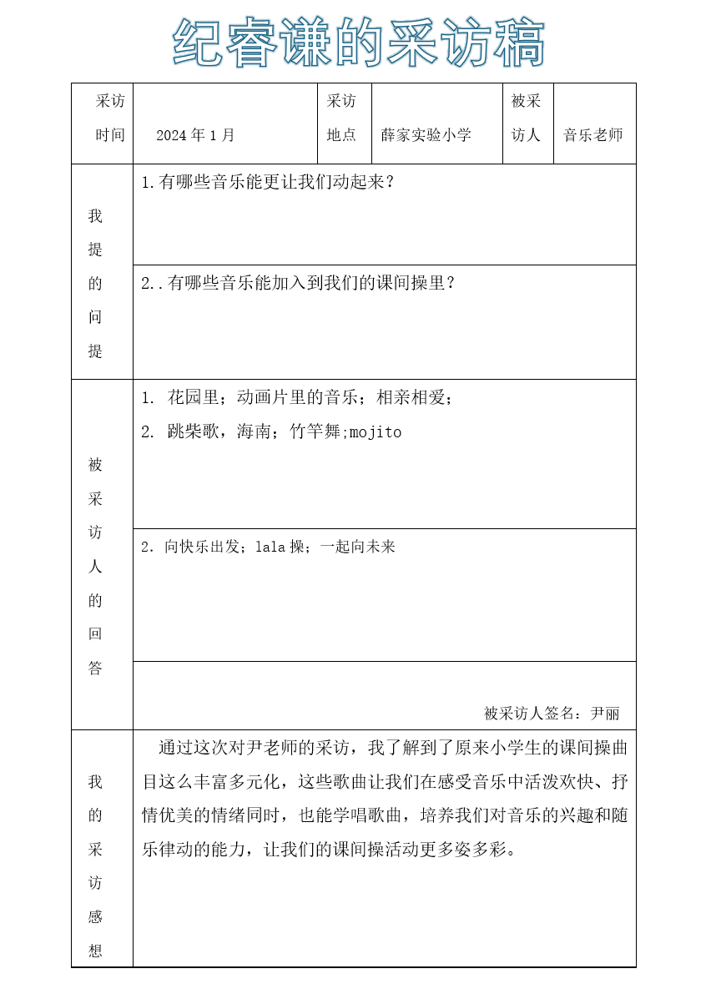
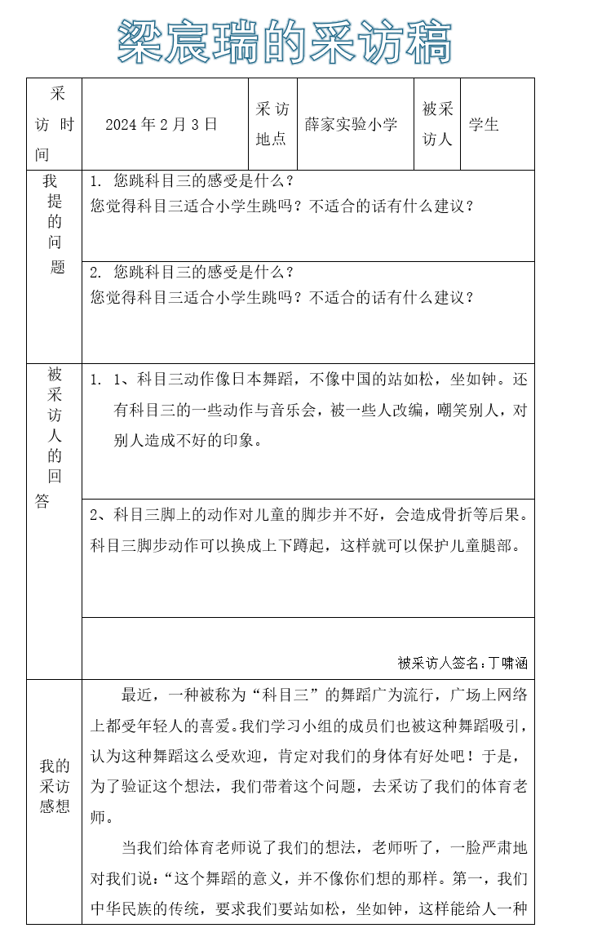
神曲之巅“科目三”
现场采访

Slide 14
02.“科目三”，变，变，变！

Slide 15
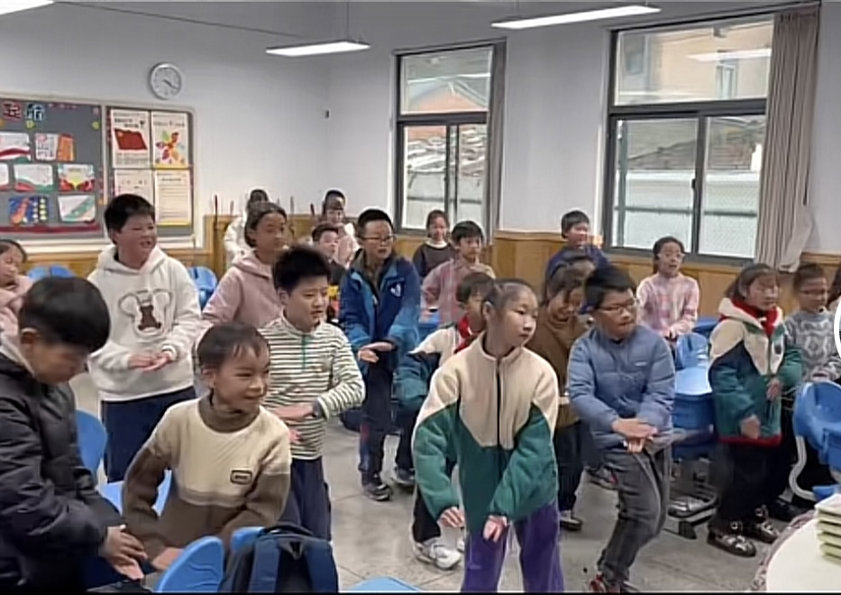
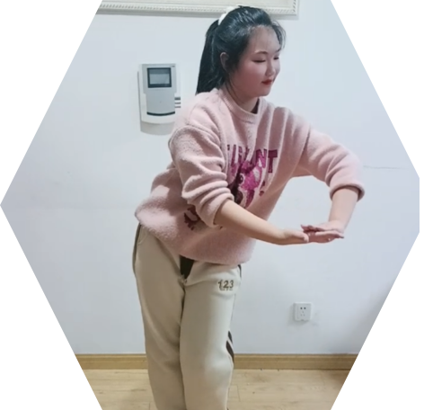
“科目三”，变，变，变！
亲身体验：感受科目三的曲调和动作
感受：
学习科目三的舞蹈对我来说是一种既新鲜又困难的体验。那有节奏感的旋律，那灵活自如的小胯扭动，那左甩右甩的小手挥舞，感觉还是挺有范儿的，这就是迫使我去学习的原因。动作虽不多，但真当我对着视频舞动起来时，竟会是不堪入目。小脚像钉上了钉子般无法扭动，小腰僵硬的根本动不起来，没有一个节拍是打在点上的。

Slide 16
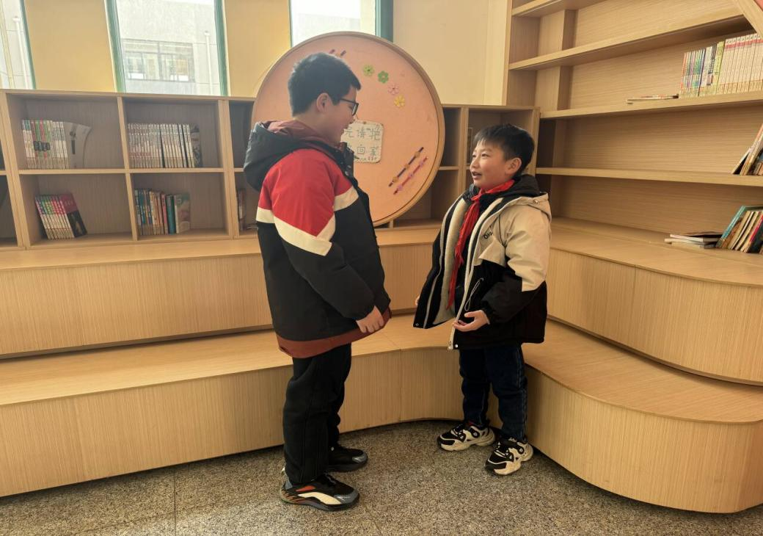
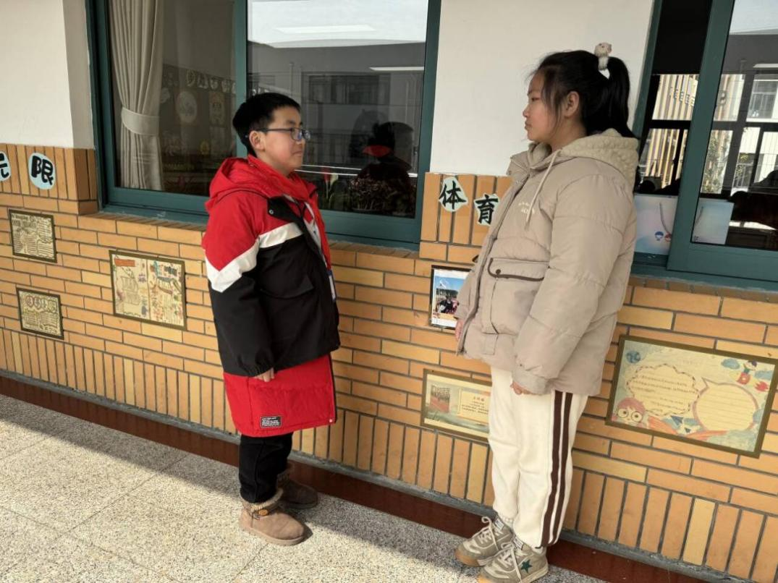
“科目三”，变，变，变！
采访调查：不同年段的学生所感兴趣的健身操是什么？
采访对象 | 王同学 | 张同学 | 华同学 | 苏同学 | 郭同学
年级 | 二年级 | 三年级 | 四年级 | 五年级 | 六年级
性别 | 男 | 女 | 女 | 男 | 男
体型 | 偏瘦 | 标准 | 偏胖 | 偏胖 | 偏瘦
喜爱的健身操 | 排球操 | 《向快乐出发》 | 《天天向上》 | 五禽戏 | 八段锦
喜爱的原因 | 动作简单 | 喜欢这首歌 | 歌词有正能量 | 可以和同学们一起做 | 和家人一起练、养生减肥
在校运动的时间 | 课后服务时间 | 大课间 | 课间10分钟 | 课间10分钟 | 大课间

Slide 17
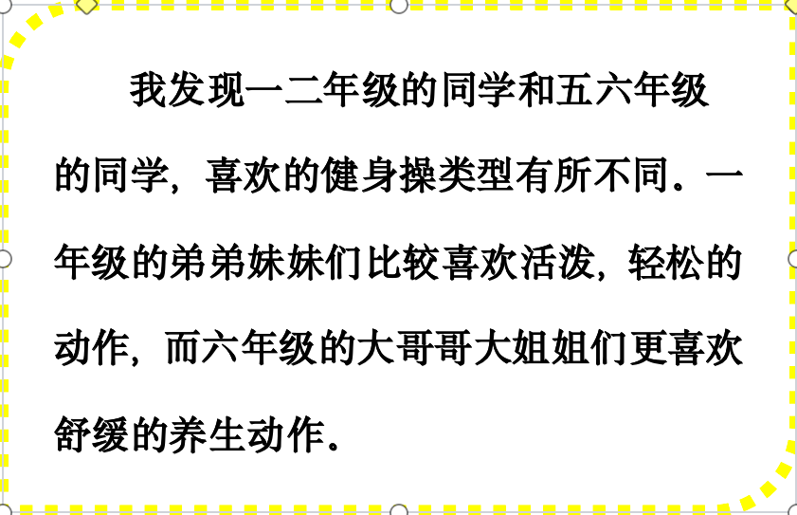
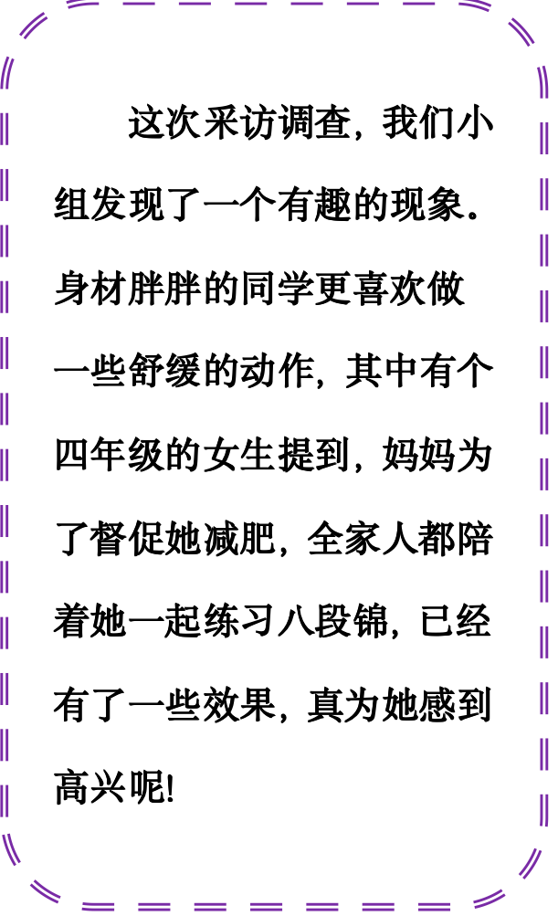
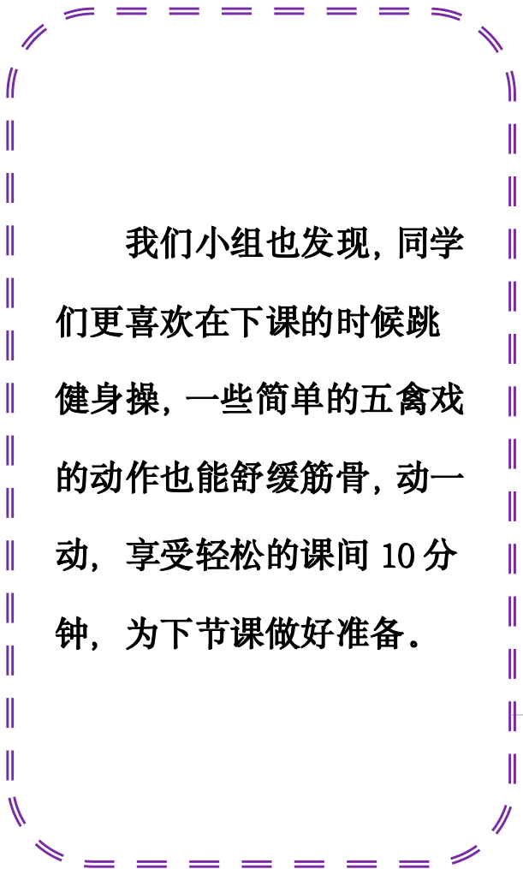
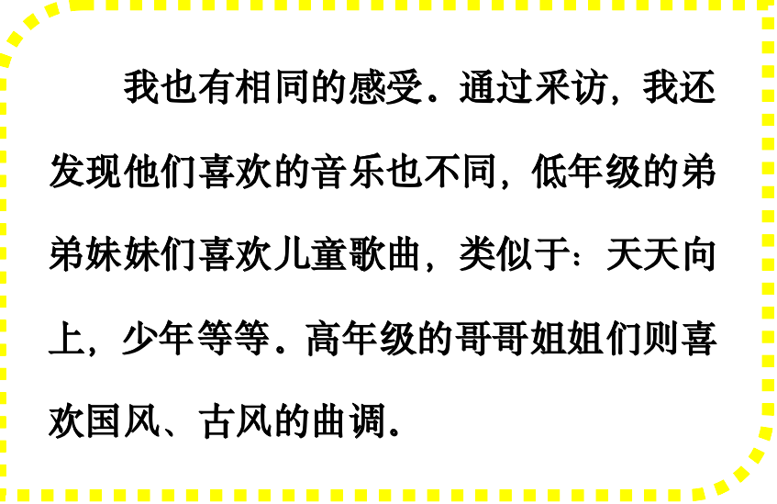
“科目三”，变，变，变！
采访调查：不同年段的学生所感兴趣的健身操是什么？
通过采访调查，我们发现不同年段的同学所感兴趣的健身操有很大的不同，将采访结果汇总整理后，我们有了新的发现。

Slide 18
03.一起创编我们的健身操

Slide 19
一起创编我们的健身操
创意设计：挑战自主创编属于自己的课间活动
班本化：课间十分钟
校本化：玩转大课间
八段锦，五禽戏
特色排球操
家庭化：亲子活动
个性化：兴趣爱好
私人订制专属健康操
特色创编

Slide 20
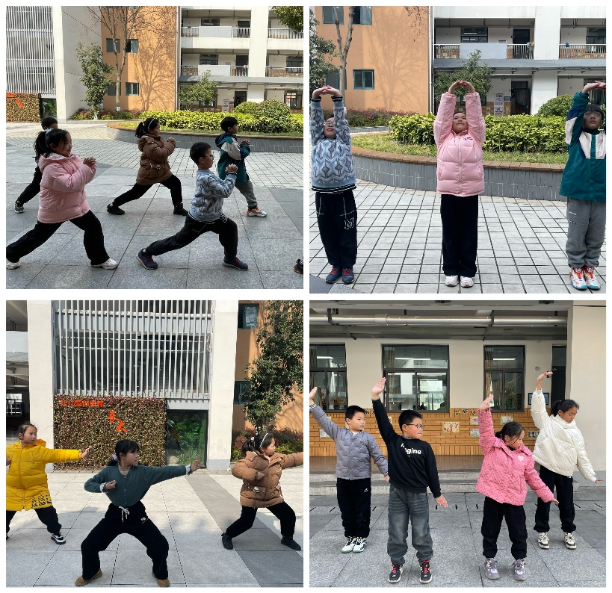
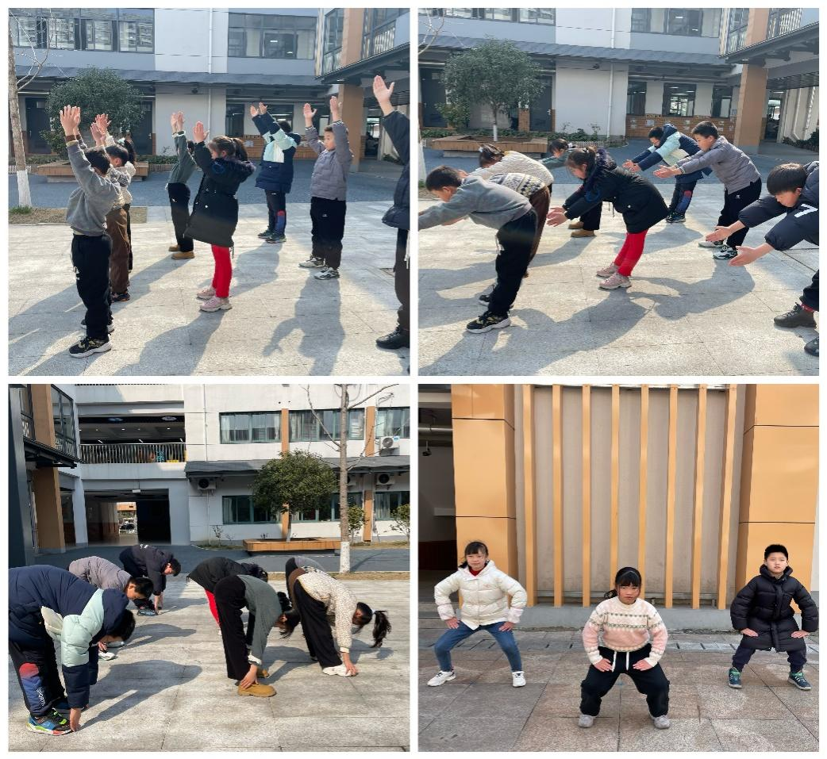
一起创编我们的健身操
【俊熙有话说】 八段锦的练习并不需要华丽的场地和专业的器材，只要一颗热爱生活的心和一份坚持。可以在早晨起床洗漱后练，也可以午休后锻炼，让我们一起变成养生达人，不做“脆皮小学生”！
创意设计：挑战自主创编属于自己的课间活动
在教授过程中，我也遇到了很多挑战。有些同学对八段锦的动作掌握不够熟练，比如需要我反复指导；有些同学对八段锦的意义和作用不太了解，需要我耐心讲解。但是，通过我的努力和同学们的配合，我们最终成功完成了任务。
我是一名小学班长，在这个学期，我有幸负责教授同学们八段锦。通过这次经历，我收获了很多，也深刻体会到了教授八段锦的乐趣和挑战。
虽然我接触八段锦的时间不长，但我就是觉得它很神奇。明明节奏不快，感觉很像蜗牛那样慢，为什么练了短短的一遍后身上就会微微出汗，手掌也热乎了起来。
我会害怕教不会同学们，但我发现同学们学的很认真，我不会的，同学们会反过来教我

Slide 21
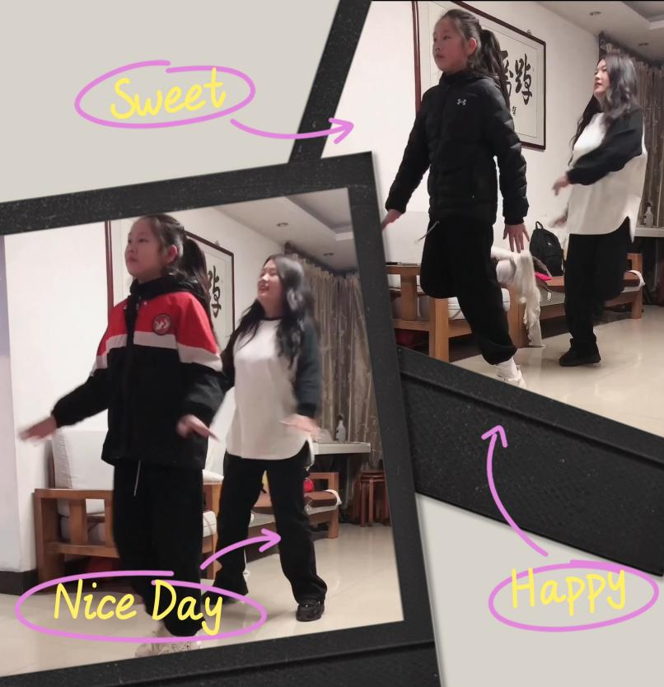
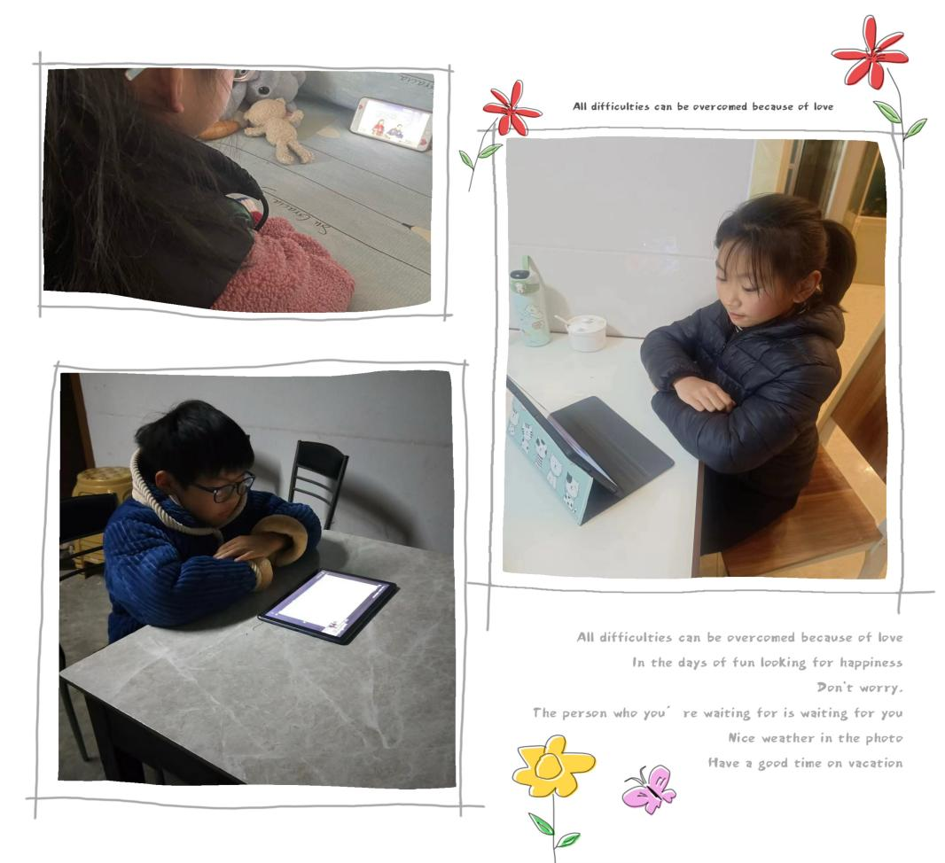
一起创编我们的健身操
看着小伙伴们一起创编的健康操深受同学们的欢迎，就有同学提出能不能跟家长一起练呢？这个主意还真不错，省得爸妈总觉得我们只会瞎玩，这次就正经玩给他们看。我们围在一起，观看了多个视频，从中采选了多种动作，创编出家庭化的科目三。

Slide 22
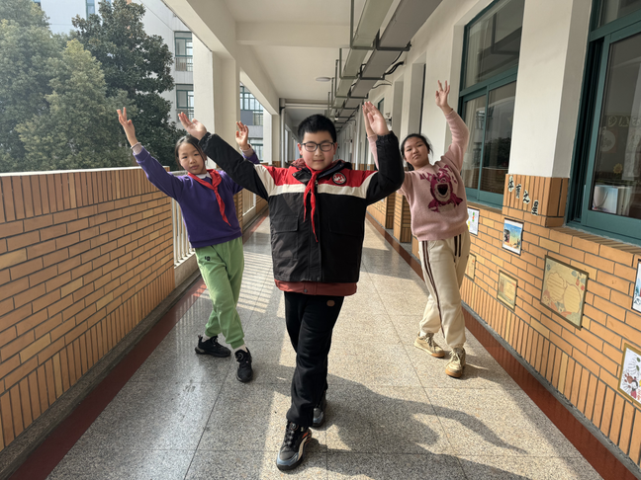
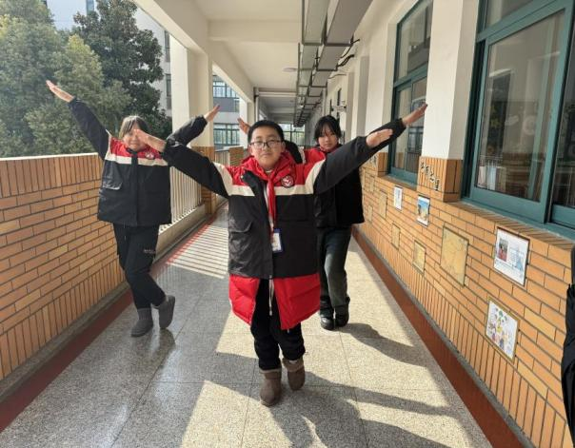
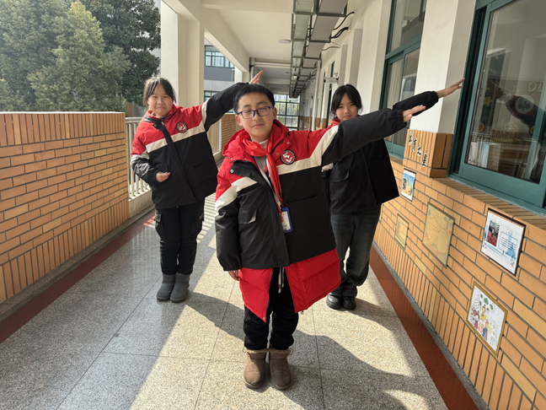
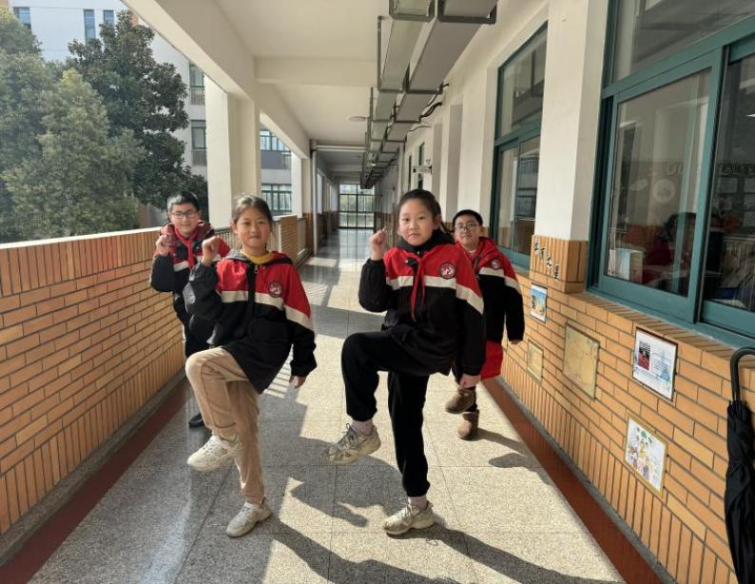
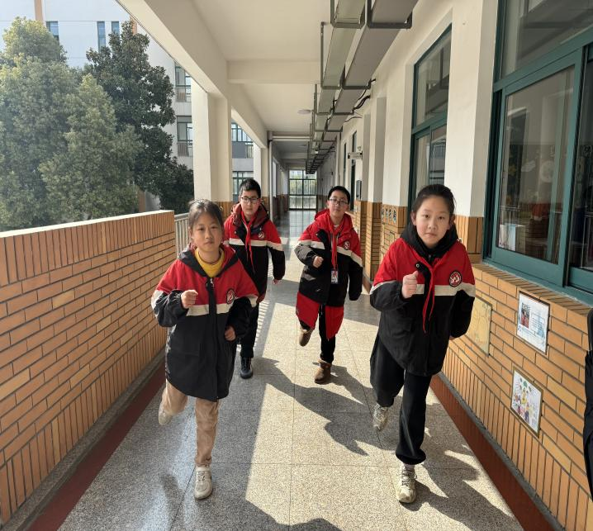
一起创编我们的健身操
【宸瑞有话说】
原本以为由我们自己创编健康操就是痴人说梦。一群小学生有什么能力呢？专业技能也没有，编健康操简直是妄想。但大家并没有望而却步，反而是迎难直上，集思广益。大家对照一些健康操的视频反复观摩学习，将简单的动作整合在一起并搭配着合适的音乐，别提有多棒了！

Slide 23
04.动起来!

Slide 24
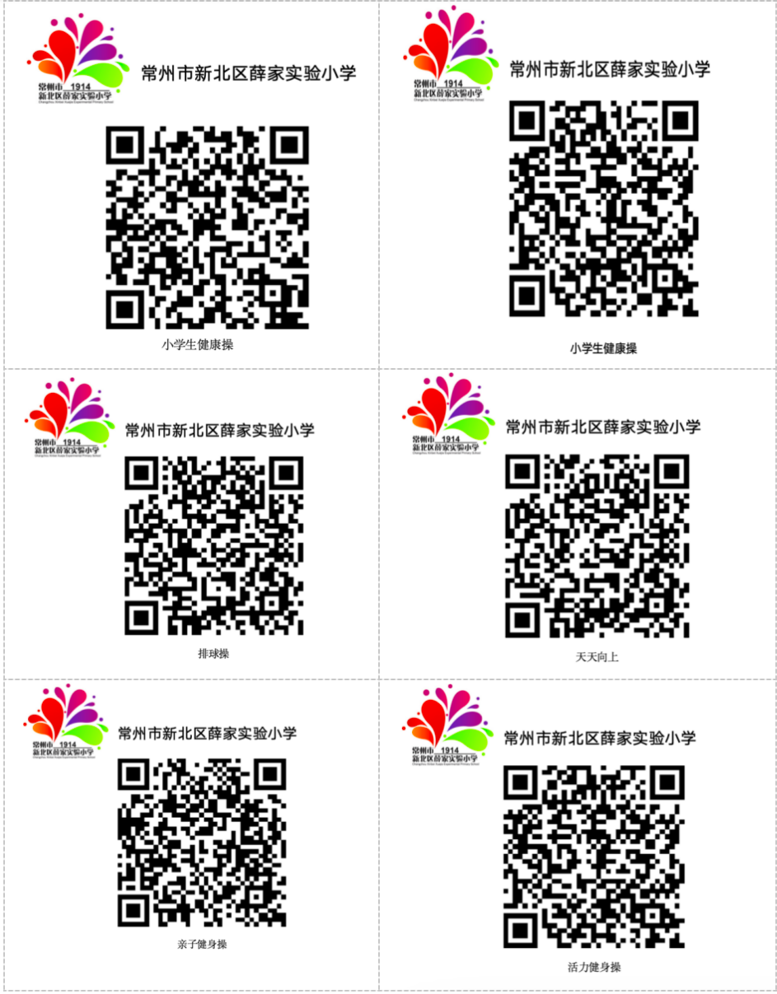
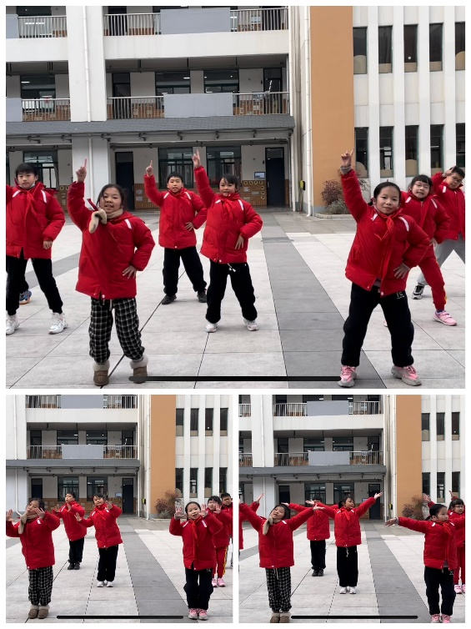
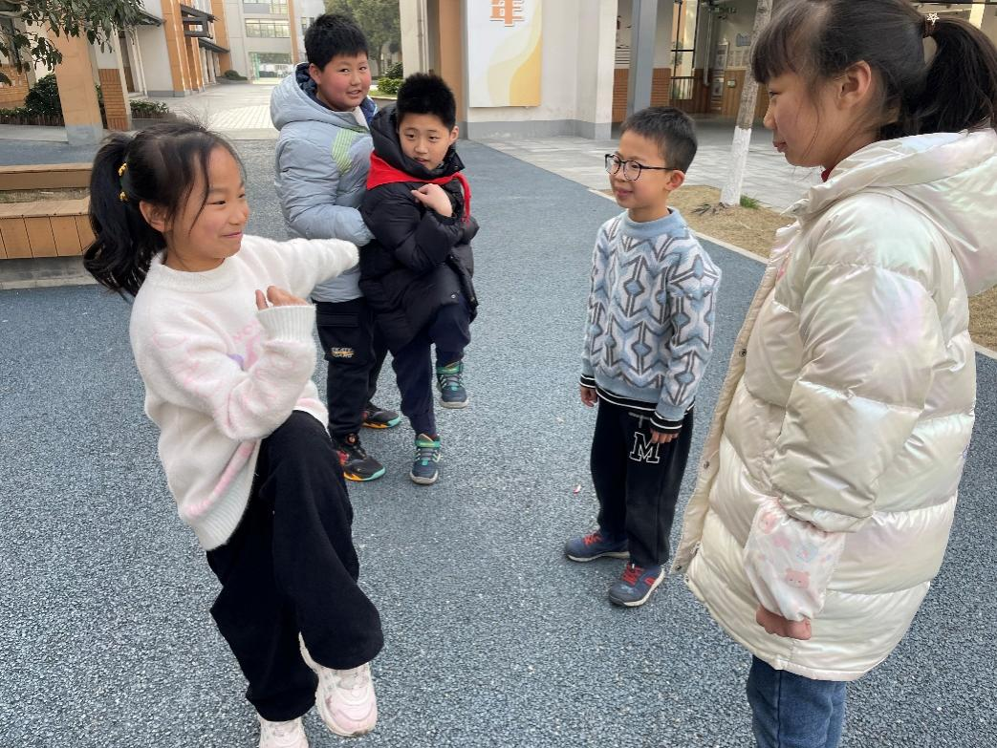
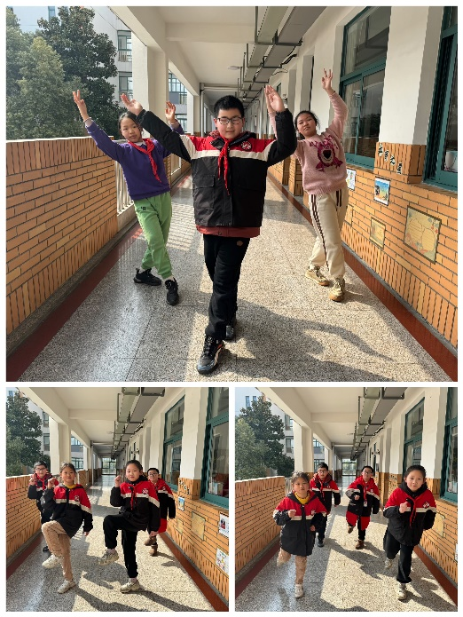
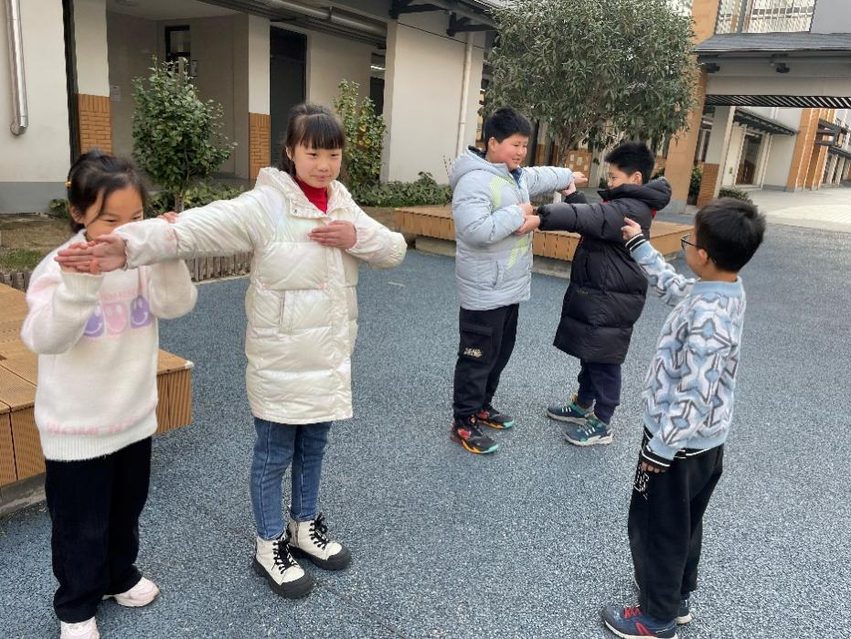
动起来！
宣传推广：制作运动菜单
怎样才能让更多的同学知道我们的健康操呢？
制作二维码！

Slide 25
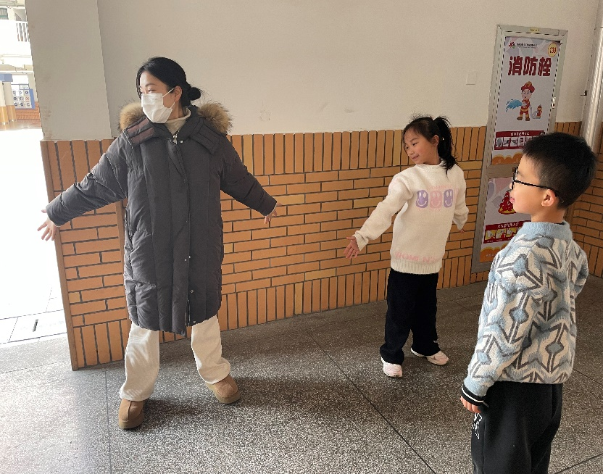
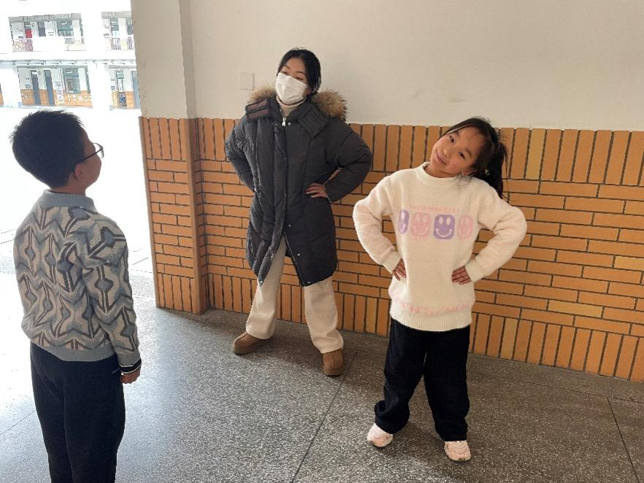
动起来！
宣传推广：为老师设计动作，帮助摆脱“职业病”
为了帮助老师们缓解因长期伏案批改作业，导致的“职业病”：腰椎间盘突出、颈椎病等，我们研究性学习小组为老师设计了几套动作。

Slide 26
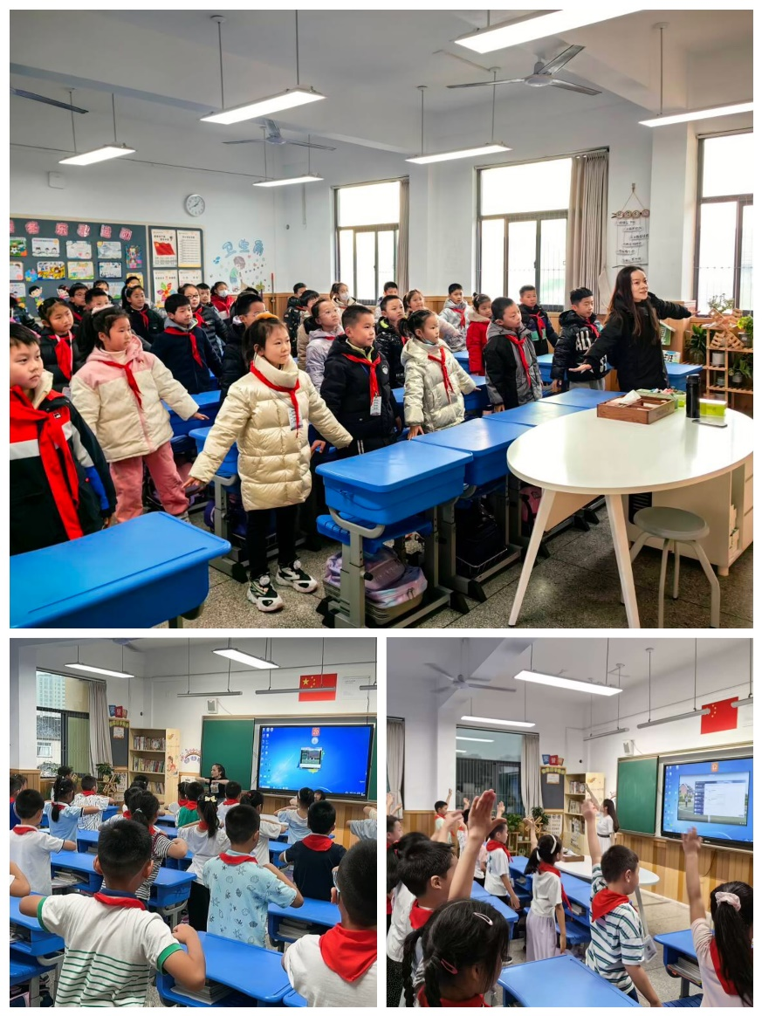
动起来！
创意策划：借助夕会时间，带动全体师生一起动起来！
如何将健身操推广到全校呢？
我们决定向校长妈妈申请，将周四定为健身日，每周四的夕会时间，由我们带领老师和同学们动起来，拜拜肥肉，拜拜近视，拜拜“职业病”，拜拜亚健康！

Slide 27
05.体会与收获

Slide 28
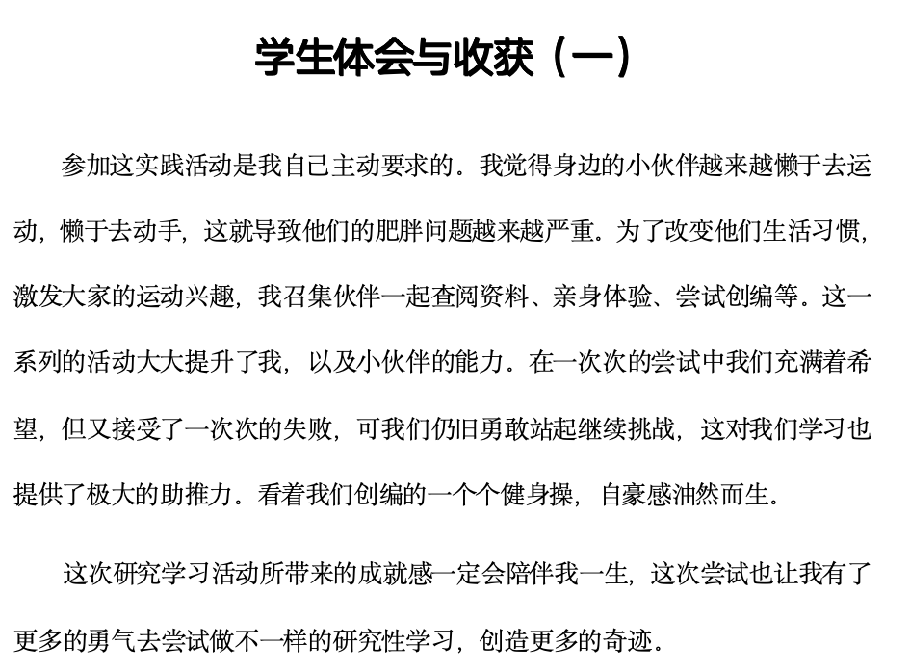
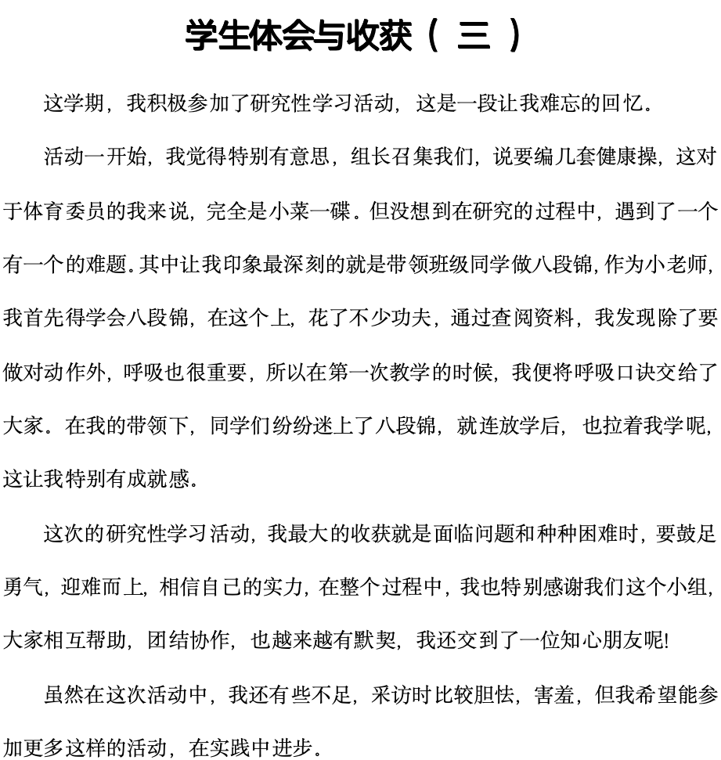
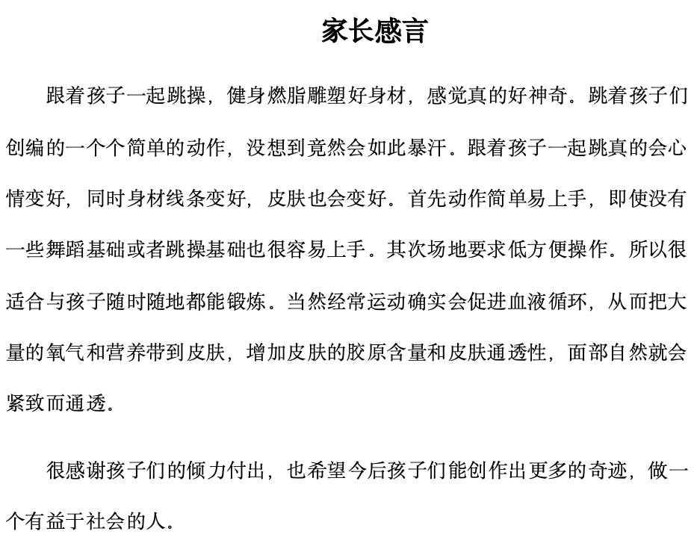
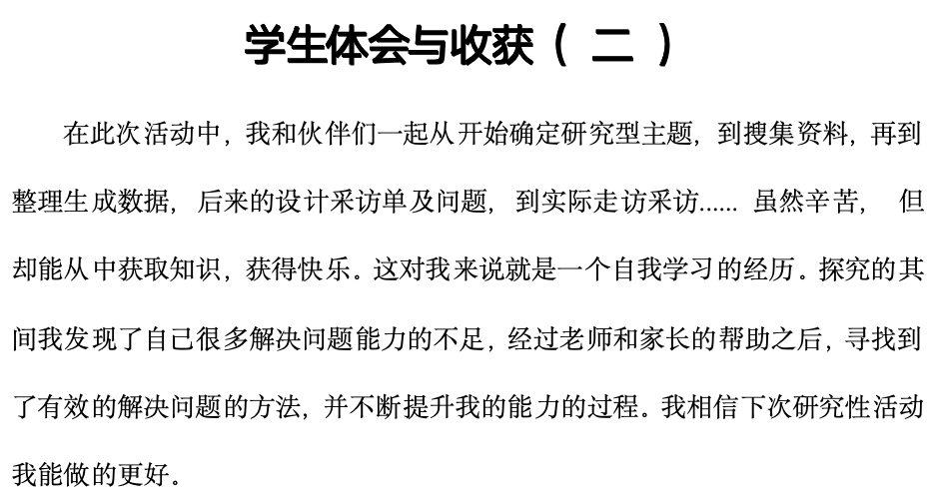
我们的体会与收获

Slide 29
谢谢！

